Slide 1
Мастер-класс «Педагог без стресса и тревог»
Муниципальное бюджетное дошкольное образовательное
учреждение-детский сад третьей категории № 16 "Аленка"
Воспитатель: Никифорова А.И.

Slide 2
Актуальность
Не секрет, что наша профессия требует определённых сил, энергии, самоотдачи…. Мы – педагоги, те, которые каждый день общаются и взаимодействуют с детьми, знаем, сколько нужно терпения, усилий, знаний, даже смекалки и интуиции, чтобы дать ребёнку знания, привить ему необходимые навыки, воспитать определённые качества. Многому мы учим наших воспитанников и при этом умело направляем их, чтобы дети всё это делали с удовольствием! Очень тяжело работать с родителями. Мы должны быть с ними терпеливы, корректны, выдержаны. Мы такими обязаны быть – это наша профессия.
Однако, в течение последних десятилетий особенно острой стала проблема сохранения не только здоровья детей, но и психического здоровья педагога в образовательном учреждении. В связи с этим организация работы по сохранению психического здоровья педагогов является одной из наиболее актуальных задач современной системы образования, а проблема эмоциональной саморегуляции и стрессоустойчивости – одной из важнейших проблем, актуальных для личностного и профессионального развития современного педагога.

Slide 3
Цель: Обучение педагогов упражнениям сохранения и укрепления психофизиологического здоровья
Задачи:
Научить определять предстрессовое состояние
Научить педагогов рационально использовать психическую энергию.
Научить педагогов использовать приемы саморегуляции, релаксации и других способов снятия эмоционального напряжения.
Развивать позитивное отношения к себе, осознание собственной самоценности.

Slide 5
Разминочные упражнения
Тест «Крепкие ли у Вас нервы?»
1. Вы ощущаете прилив энергии только при стрессе?
2. Вы считаете свою работу важной и значительной?
3. У вас есть хорошие друзья, с которыми вы можете выговориться?
4. Вы можете по-настоящему «отключиться» в конце недели?
5. Занимаетесь ли вы регулярно (не менее одного раза в неделю) спортом?
6. Вы хорошо засыпаете и спите всю ночь напролет спокойно?
7. Вы находите взаимопонимание с коллегами по работе?
8. У вас нормальные масса тела и давление?
9. Вас нелегко вывести из себя?
10. У вас есть дела которых вы ждете с радостью (хобби, спорт, др.)?
11. Вы уделяете себе ежедневно хотя бы полчаса времени?
12. Вы живете в спокойном районе?
13. Во время приема пищи вы успеваете по-настоящему насладиться едой?
14. Вы выходите каждый день хотя бы на полчаса на свежий воздух?
15. Вы едите много цельнозерновых продуктов?
16. Вы - творческий человек?
17. Вы регулярно медитируете и расслабляетесь?
18. Вы смеетесь часто и охотно?
19. Можете ли вы, когда нужно, твердо сказать «нет»?
20. Вам удается иногда заставить других людей согласиться с вами?
КЛЮЧ ТЕСТА:
Если ВЫ ответили "НЕТ" на 9 вопросов или меньше, то Вы достаточно спокойны в повседневной жизни. Даже если иногда нервничаете, тем не менее Вам удаётся снимать напряжение, которое могло бы нанести вред Вашему здоровью. Всё в порядке. Поздравляю!
А если Вы ответили "НЕТ" на 10 и больше, значит Вы испытываете в данный момент сильное напряжение. Вы мечтаете о покое, но не можете расслабиться, возможно, страдаете бессоницей. Это значит – настало время пересмотра Вашей жизненной позиции и активной борьбы с напряжением.

Slide 6
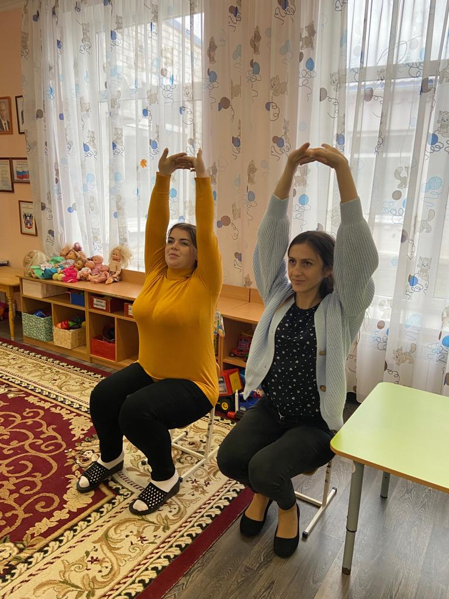
Практическая часть
Упражнение «Пресс»
Цель: подавление отрицательных эмоций гнева, раздражения, повышенной тревожности.
ТЕХНИКА ВЫПОЛНЕНИЯ: Закройте глаза. Представить внутри груди мощный пресс, который движется сверху вниз, подавляя отрицательные эмоции и внутреннее напряжение. Важно добиться отчётливого ощущения физической тяжести пресса. Упражнение желательно повторить несколько раз в тихой обстановке.

Slide 7
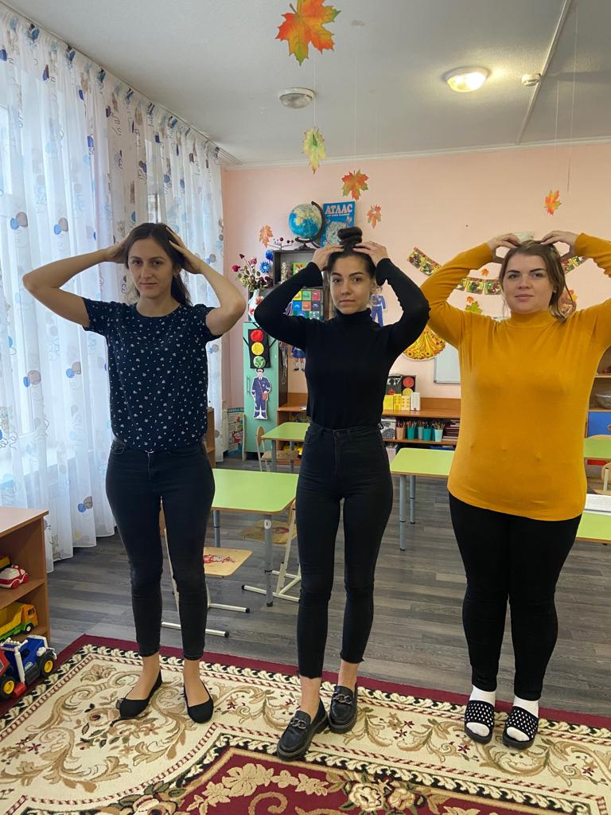
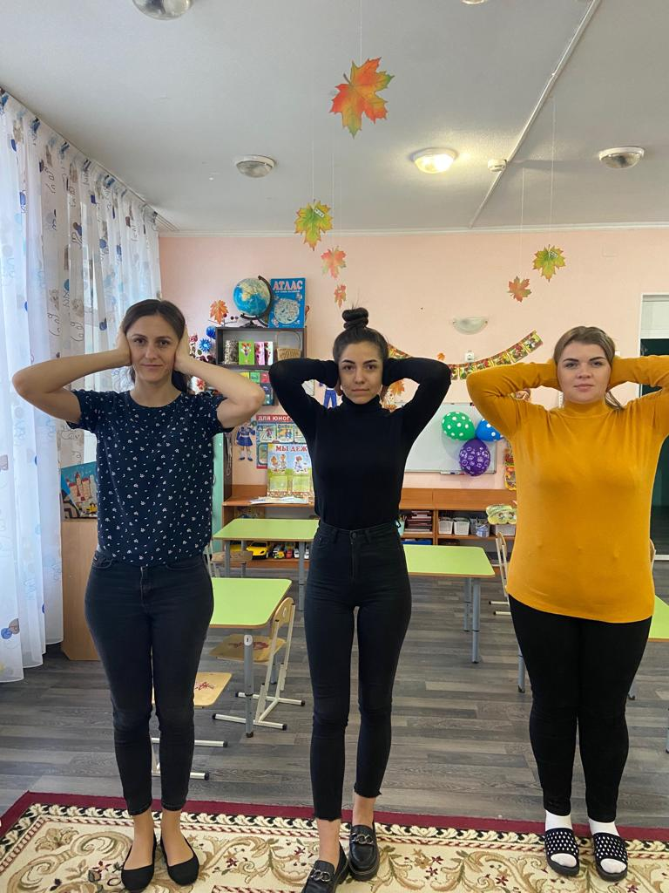
Упражнение “Замок”
Цель: снятие напряжения, нейтрализация отрицательных эмоций, приведение себя в состояние воодушевления и свободы.
Упражнение «Пресс»
ТЕХНИКА ВЫПОЛНЕНИЯ: Исходное положение — сидя, корпус выпрямлен, руки на коленях, в положении “замок”. Вдох, одновременно руки поднимаются над головой ладонями вперед. Задержка дыхания (2— 3 секунды), резкий выдох через рот, руки падают на колени.

Slide 8
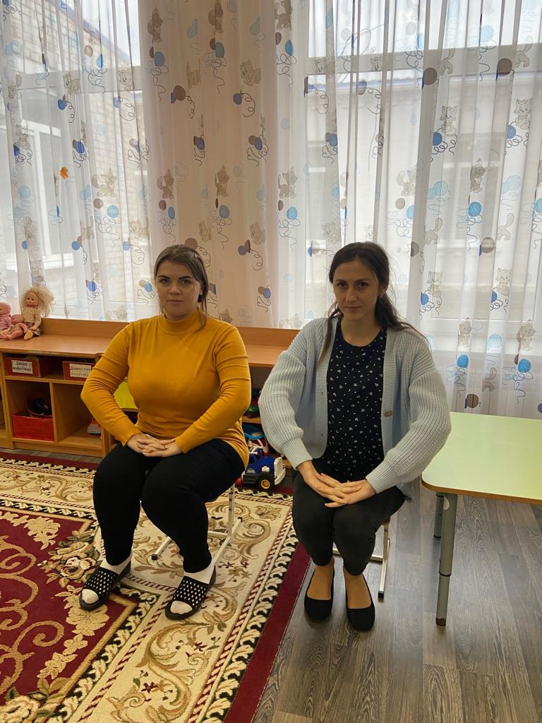
Упражнение “Голосовая разрядка”
Цель: снятие напряжения, нейтрализация отрицательных эмоций, приведение себя в состояние воодушевления и свободы.
ТЕХНИКА ВЫПОЛНЕНИЯ: Сделать выдох, затем медленно глубокий вдох и задержать дыхание. Затем на выдохе выкрикнуть любые слова, пришедшие в голову, а если нет слов — издать резкий звук, например, “Ух!”

Slide 9
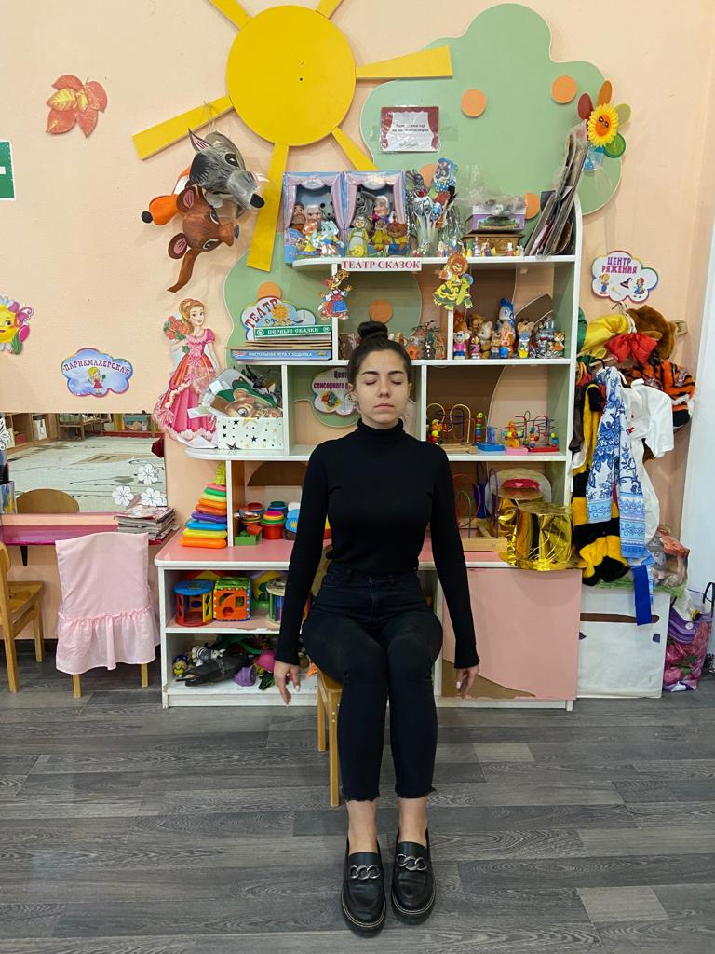
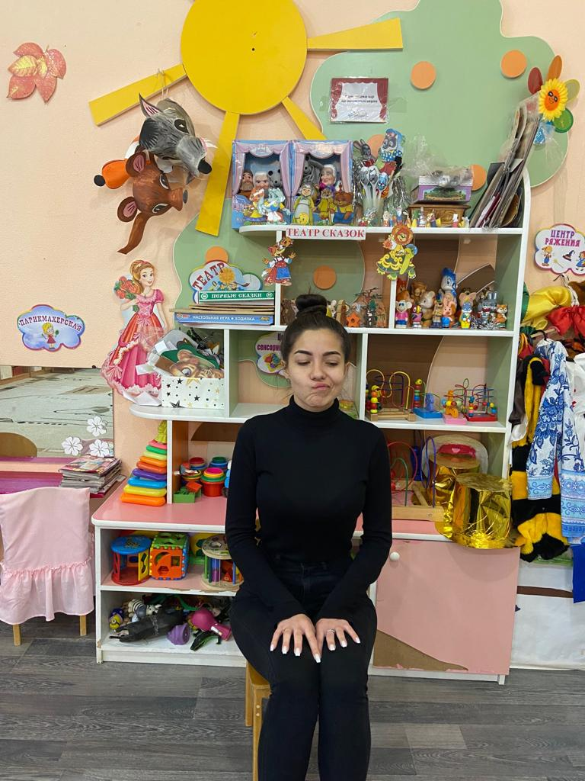
Упражнение "Муха"
Цель: снятие напряжения с лицевой мускулатуры.
ТЕХНИКА ВЫПОЛНЕНИЯ: Сядьте удобно: руки свободно положите на колени, плечи и голова опущены, глаза закрыты. Мысленно представьте, что на ваше лицо пытается сесть муха. Она садится то на нос, то на рот, то на лоб, то на глаза. Ваша задача: не открывая глаз, согнать назойливое насекомое.

Slide 10
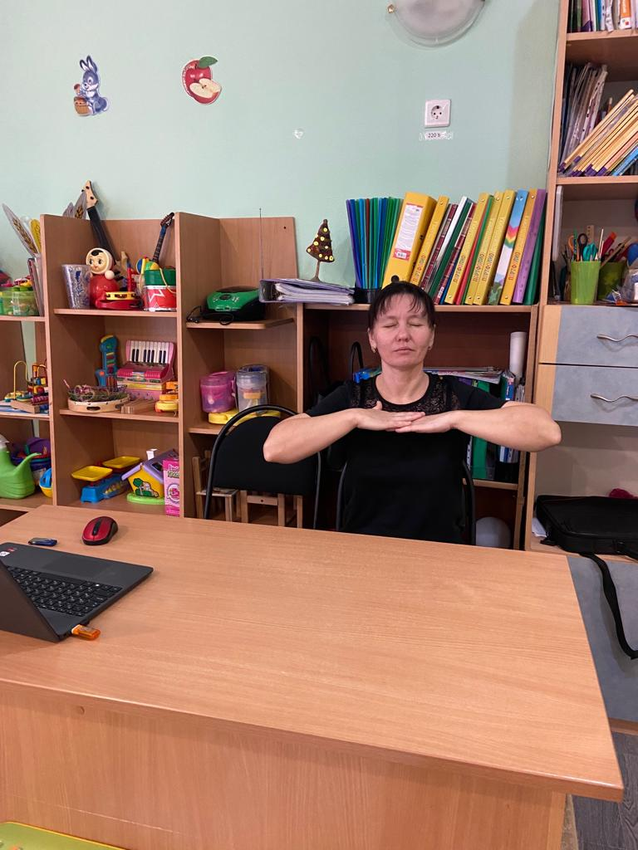
Упражнение «Руки"
Упражнение «Руки»
Цель: снятие усталости, установление психического равновесия.
ТЕХНИКА ВЫПОЛНЕНИЯ: Сядьте поудобней. Вытяните ноги, свесьте руки. Постарайтесь представить себе, что энергия усталости вытекает из кистей рук на землю: вот она струится от головы к плечам, перетекает по предплечьям, устремляется к кистям и через кончики пальцев просачивается вниз, в землю. Вы отчётливо физически ощущаете тёплую тяжесть, скользящую по вашим рукам. Посидите так 1-2 минуты, а затем слегка потрясите кистями рук.

Slide 11
Антистрессовый массаж
Цель: расслабление, релаксация, снятие физического и психического напряжения.
ТЕХНИКА ВЫПОЛНЕНИЯ: Встаньте прямо. Дыхание свободное.
- встряхнуть кисти рук,
- скребущие движения пальцами по волосистой части головы к макушке,
- постукивающие движения пальцами по волосистой части головы к макушке,
- «потянуть» себя за волосы,
- поглаживание в области затылка и шеи,
- поглаживание лба от середины к вискам,
- пощипывание бровей,
- постукивание по закрытым векам,
- постукивание по скулам до ушей,
- «потянуть» себя за уши,
- заткнуть пальцами уши, несколько раз нажать,
- ладони на уши, постукать по затылку,
- постукивание от ушей к подбородку.

Slide 12
Позитивные мысли
Цель: позитивный настрой на лучшее, придание уверенности себе
ТЕХНИКА ВЫПОЛНЕНИЯ:«Я спокоен, я выдержан», «Я верю в свои силы», «Я доброжелателен» (проговаривание всеми участниками мастер-класса), повторите несколько раз эти формулы самовнушения. Утренний психологический настрой поможет вам преодолеть возникающие препятствия, пережить огорчения.
Радостно скажите: «Доброе утро» себе, своим родным и близким (проговаривание всеми участниками мастер-класса), с улыбкой приветствуйте детей, родителей, сотрудников. Улыбка - залог хорошего настроения. А настроение, как известно, передается. Так давайте, передавать друг другу только хорошее настроение. Пожелайте всем «Добра, Любви и Гармонии». Пусть всегда вашими спутниками в жизни будут: Вера, Надежда, Любовь, Доброта. И главное, улыбнитесь! (выполнение всеми участниками мастер-класса – все берутся за руки и улыбаются друг другу).

Slide 13
Терапевтическая сказка
Терапевтическая сказка
Жила-была в царстве-королевстве одна прекрасная волшебница. По всей округе славилась она своей силой. Если придёт к ней фея, утратившая свою светимость, - волшебница одним словом поселит в душу феи любовь к себе и фея снова засияет. Так и жила волшебница долго-долго, отдавая всю себя без остатка.
Но начала замечать как-то волшебница, что сила её иссякает, а поддержка друзей не помогает. И решила она отправится в дальнее странствие в поисках мудрости, чтобы понять, что с ней случилось и восстановить свою силу.
В пути она встретила солнечного зайчика и удивилась, насколько он лёгок, сколько в нём счастья! А сама волшебница в тот момент чувствовала себя тяжёлой и несчастной.
И спросила она у солнечного зайчика: каков твой секрет лёгкости?
Он ответил: а я ни к чему не привязываюсь сильно, потому что, если останусь на одном месте долго – произойдёт возгорание. Я легко и спокойно перемещаюсь с места на место и любуюсь всем вокруг, я радуют этому мгновению и там, где я побывал, остаётся тёплый шлейф моего присутствия.
Волшебница поблагодарила его, приняла его урок и отправилась дальше.
Теперь у неё было совсем другое состояние. Она, как ребёнок, скакала по тропинке, наслаждаясь прекрасным видом, вдыхая ароматы…
Следующий на пути у волшебницы встретился дух леса. Он материализовался в маленькое милое существо с большими добрыми глазами и сидел в позе лотоса на ветке дерева.
Волшебница поинтересовалась, в чём же заключается секрет счастья?
Дух леса ответил: я не пытаюсь помочь всем обитателям леса. Но помогаю лишь тем, кто меня об этом просит. А моя помощь идёт во благо лишь в том случае, когда есть равноценный взаимообмен. Когда мы все находимся в гармонии друг с другом – мы счастливы! А я не расходую свои силы понапрасну.
Волшебница поблагодарила духа леса и отправилась дальше. Но теперь она крепко задумалась, ведь и правда. Она постоянно чувствовала дисгармонию из-за того, что всю себя отдавала, часто не получая ничего взамен, даже благодарности. И решила волшебница с этих пор ценить себя больше!
Дойдя до подножья горы, волшебница взобралась на неё. Далее был лишь обрыв. И рядом с обрывом она увидела сказочную птицу с лицом девушки и яркой окраской.
Волшебница подошла к ней и спросила: скажи, сказочная птица, ты ведь знаешь в чём секрет свободы, ты же летаешь выше всех и куда-угодно можешь долететь?
Птица ей ответила: моя свобода заключается в том, что я умею всё отпускать. Когда я срываюсь и прыгаю с обрыва вниз, в моей голове нет ни одной мысли, я просто лечу. В эти мгновения я ощущаю жизнь. Есть только я и этот мир. И мы едины!
Полетели со мной!
И в следующий момент сказочная птица и волшебница летели над лесами, полями, морями и счастью их не было предела!
Сказка – ложь, да в ней намёк – красным девицам урок:
Если чувствуете упадок сил, выйдите из ситуации и посмотрите на всё со стороны;
Чтобы не «сгорать», - не отдавайтесь полностью чему-то одному, перемещайтесь, будьте лёгкими, как дети;
Почувствуйте важность взаимообмена, баланса и истощайте себя. Не стремитесь причинить добро всем, без их запроса;
Знайте, что вы свободны и обладаете гораздо большим потенциалом, чем думаете. Главное – любить и чувствовать жизнь, отпускать всё, особенно свои мысли, верить в себя!

Slide 14
«Моя идеальная жизнь»
А | Кто из друзей всегда поднимает вам настроение?
Б | Информация о чем для вас интереснее всего?
В | За каким занятием время летит незаметно?
Г | Кто ваш самый любимый человек?
День выдался чудесный! Солнце светит, птицы поют, а волосы блестят на солнце. Вы гуляете с (А), разговаривая о (Б). Вдруг мобильный издаёт несколько диких павлиньих криков. Это шеф, который сообщает, что вам в три раза повысили зарплату за то, что вы (В). Затем звонит (Г) и говорит, что вы отправляетесь в (Д), чтобы отметить такое событие. Вы чувствуете себя примерно как (Е), только в 234 раза счастливее.
Д | Где пройдёт ваш идеальный отпуск?
Е | Вспомни одну из самых счастливых минут в вашей жизни.

Slide 15
ВЫВОДЫ:
Таким образом, эмоционального напряжения можно избежать при проведении каждодневной, систематической работы в этом направлении, каждым педагогом и приложении ими определенных усилий.
При выполнении данных рекомендаций вы научитесь регулировать свое эмоциональное состояние, принимать взвешенные решения и воспринимать мир с радостью и оптимизмом.
Научитесь по возможности сразу сбрасывать негативные эмоции. Как это можно сделать в условиях работы в детском доме: - резко встать и пройтись; - быстро и резко написать или нарисовать что-то на доске или листе бумаги; - измалевать листок бумаги, измять и выбросить.

Slide 16
Воспитатель - что это за слово, почему так названо оно?
На слух кажется такое простое, но сколько смысла вложено в него!
Для начала Воспитатель - это, прежде всего, просто человек,
Любовь к детям – вот его дорога и не свернёт он с неё вовек!
Воспитатель - человек от Бога, всё уже заложено в нём:
Доброта, чистота, вера в каждого и ещё забота обо всём!
Воспитатель - человек-профессионал, ему знакомы и теория, и практика,
Своё сердце он детям отдал – для него это и реальность, и романтика!

